Slide 1
CLASSE NOVOS MEMBROS
Igreja II – Ordenanças e disciplina

Slide 2
APRESENTAÇÃO
OSVALDINO (MELO)
RITA (DE MELO)
CAROLINA
IZABEL
MINISTÉRIOS: MAM, INTEGRAÇÃO
FUNÇÃO ATUAL: COOPERADOR DE PASTOREIO – SETOR 1

Slide 3

ORDENANÇAS
SACRAMENTOS ORDENANÇAS

Slide 4

ORDENANÇAS
BATISMO

Slide 5
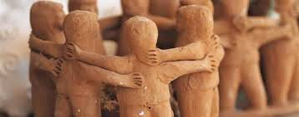
ORDENANÇAS
CEIA DO SENHOR

Slide 6

DISCIPLINAS
RAZÕES E APLICAÇÃO

